Slide 1
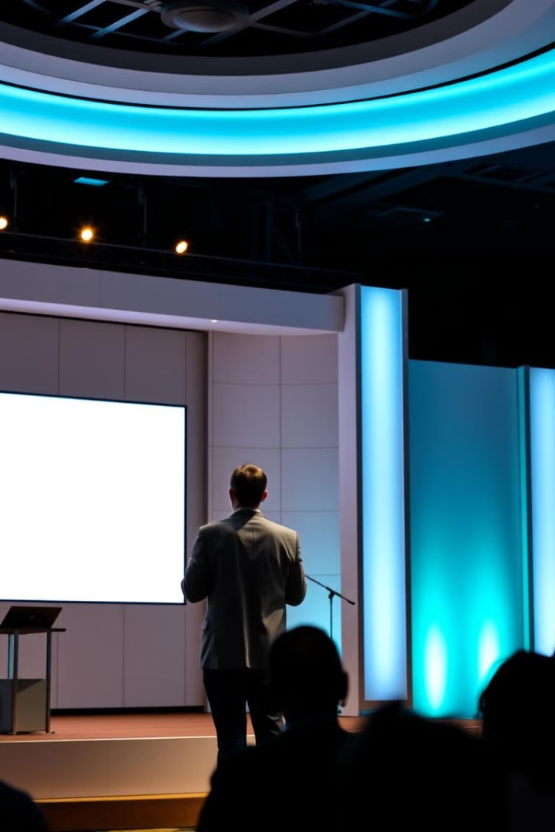

Искусство Публичного Выступления
Ли Якокка сказал: «Управление – это настройка людей на труд. Единственный способ настроить людей на энергичную деятельность – это общаться с ними».
Татьяна Романова

Slide 2
Виды Публичных Выступлений
Убеждающие
Мотивирующие
Обучающие
Цель – изменить или скорректировать мнение аудитории.
Цель – вызвать эмоциональный отклик, воодушевить и сподвигнуть на действия.
Цель – передать знания и воспитать новый навык.

Slide 3

Подготовка к Выступлению
1
Место
2
Техника
3
Комфорт
Определите комфортное место для выступления.
Проверьте технику и оборудование.
Создайте комфортную обстановку для себя и аудитории.

Slide 4

Типы Аудитории
Математики
Идейные
Рациональны, организованы, любят факты и конкретные выводы.
Открыты для обсуждений, ценят коммуникацию и позитивное настроение.
Визуалы
Перфекционисты
Ценят эстетику, красоту презентации и ценность материала.
Требовательны, ценят эффективность и четкий план действий.

Slide 5
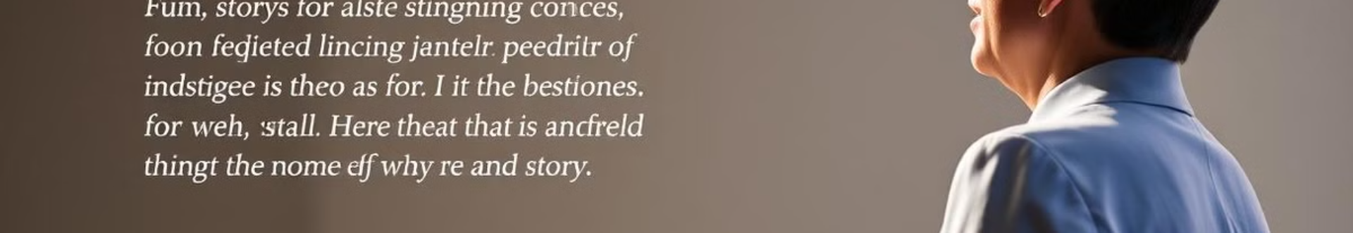
Искусство Сторителлинга
Завязка
Вступление, рассказ о себе, демонстрация компетентности.
Развязка
Заключение, резюме, позитивный финал.
1
2
3
Кульминация
Решение проблемы, идея, предложение.

Slide 6
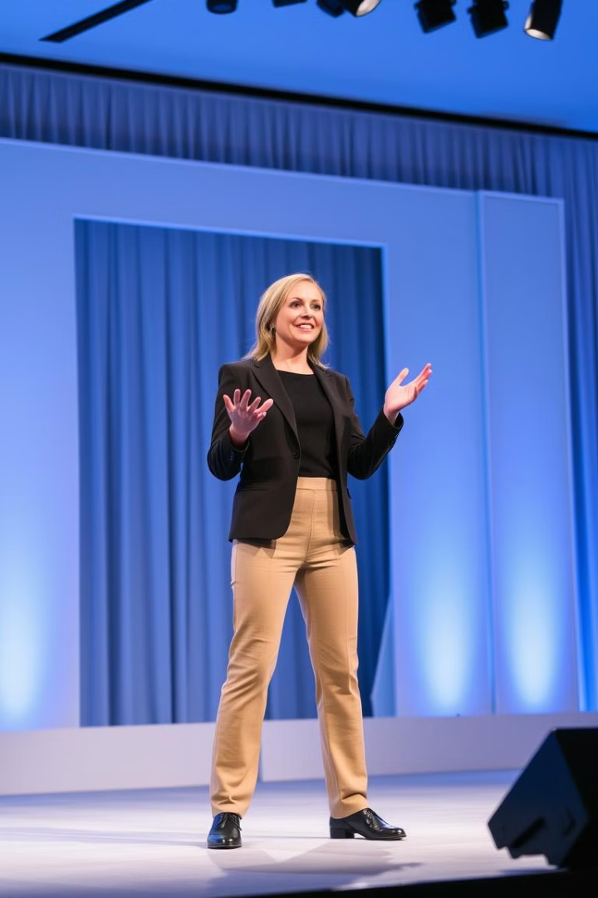



Речь и Поза
Грамотная речь
Умеренный темп, без слов-паразитов, четкая дикция.
Поза
Комфортная, открытая, без скрещенных рук и ног.
Репетиция
Прорепетируйте выступление, проверьте тайминг.

Slide 7

Впечатление Аудитории
1
2
Начало
Середина
Захватите внимание с первых минут.
Поддерживайте интерес, задавайте вопросы, используйте истории.
3
Конец
Резюмируйте, сделайте выводы, завершите на позитивной ноте.

Slide 8




Выступление с Командой
Репетиция
Коммуникация
Проведите совместную репетицию, распределите роли и время.
Общайтесь четко, избегайте неловких пауз.
Лидерство
Доверьте ключевые моменты наиболее красноречивому члену команды.

Slide 9
Есть 7 секретов:
1. Разбавляйте текст шутками.
2. Делитесь личными историями.
3. Жестикулируйте. Просто встав из-за стола, вы уже привлекаете внимание слушающих и возвращаете их к вашему выступлению.
4. Структурируйте выступление на блоки.
5. Смотрите на участников. В зоне риска слушатели по бокам от вас, именно они обычно задают каверзные вопросы.
6. Общайтесь с аудиторией.
7. Говорите главное и меньше лейте воду.

